Slide 1

气体的等温变化
主讲人：张聪
学 科：物理（人教版）
学 校：北京市第八十中学 年 级：高二下学期选修3-3

Slide 2


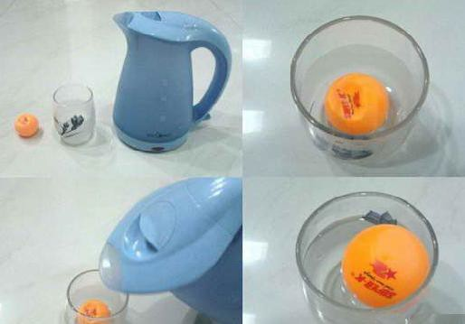
高中物理

Slide 3













高中物理

Slide 4








高中物理

Slide 5



























高中物理

Slide 6


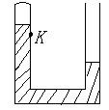
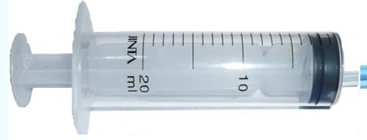


高中物理

Slide 7


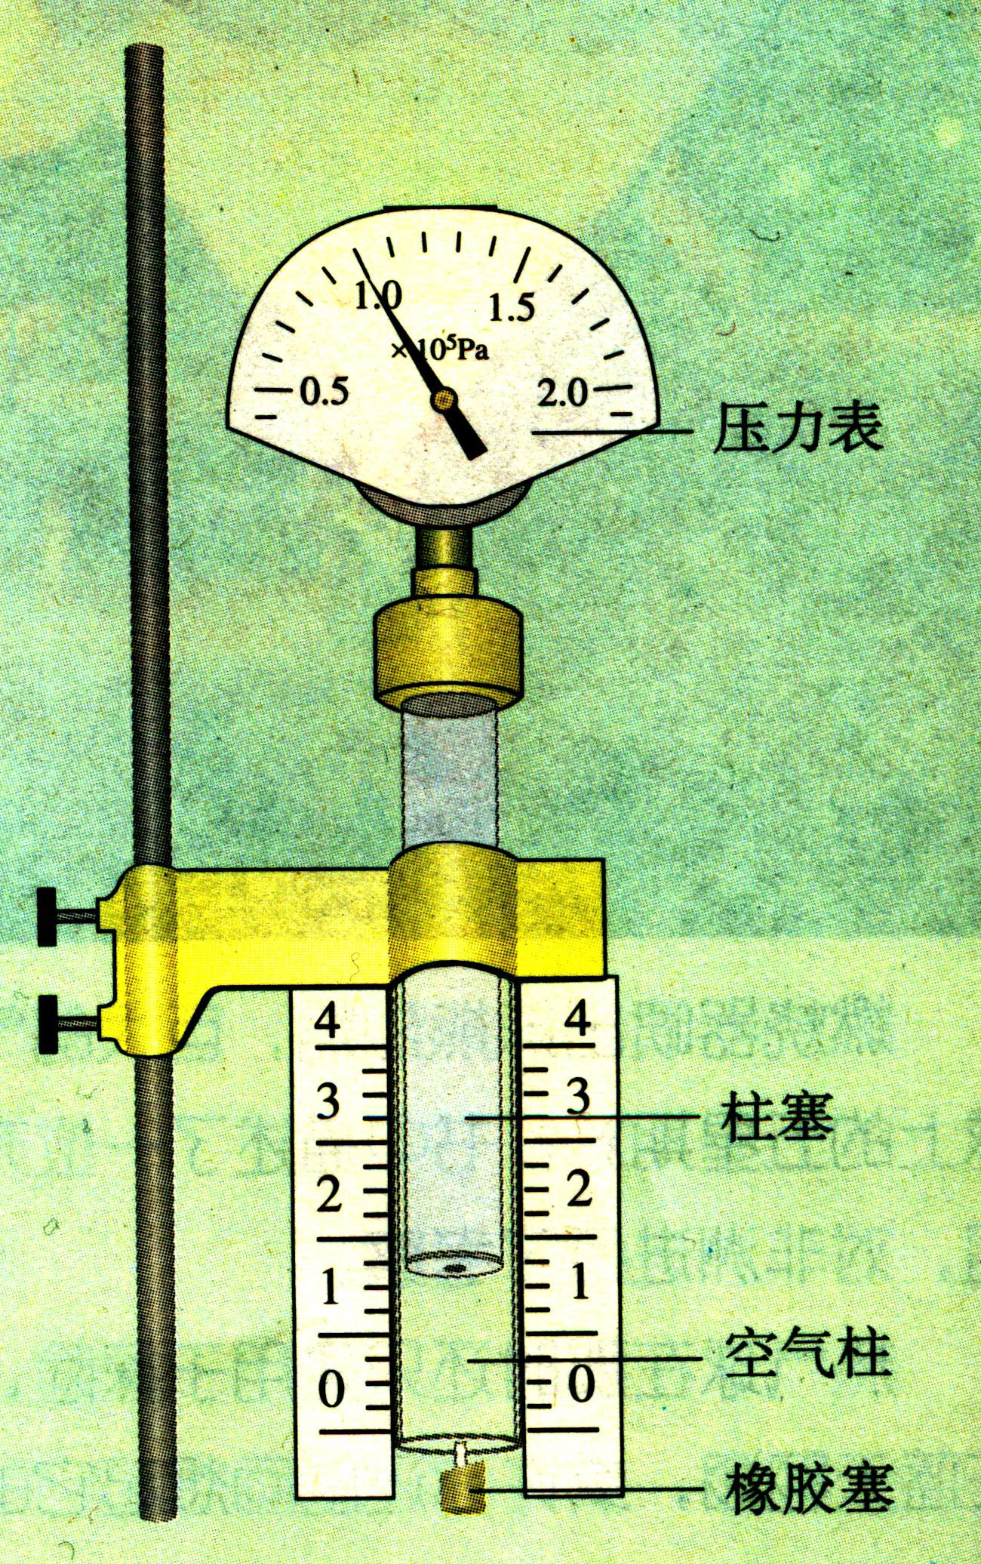
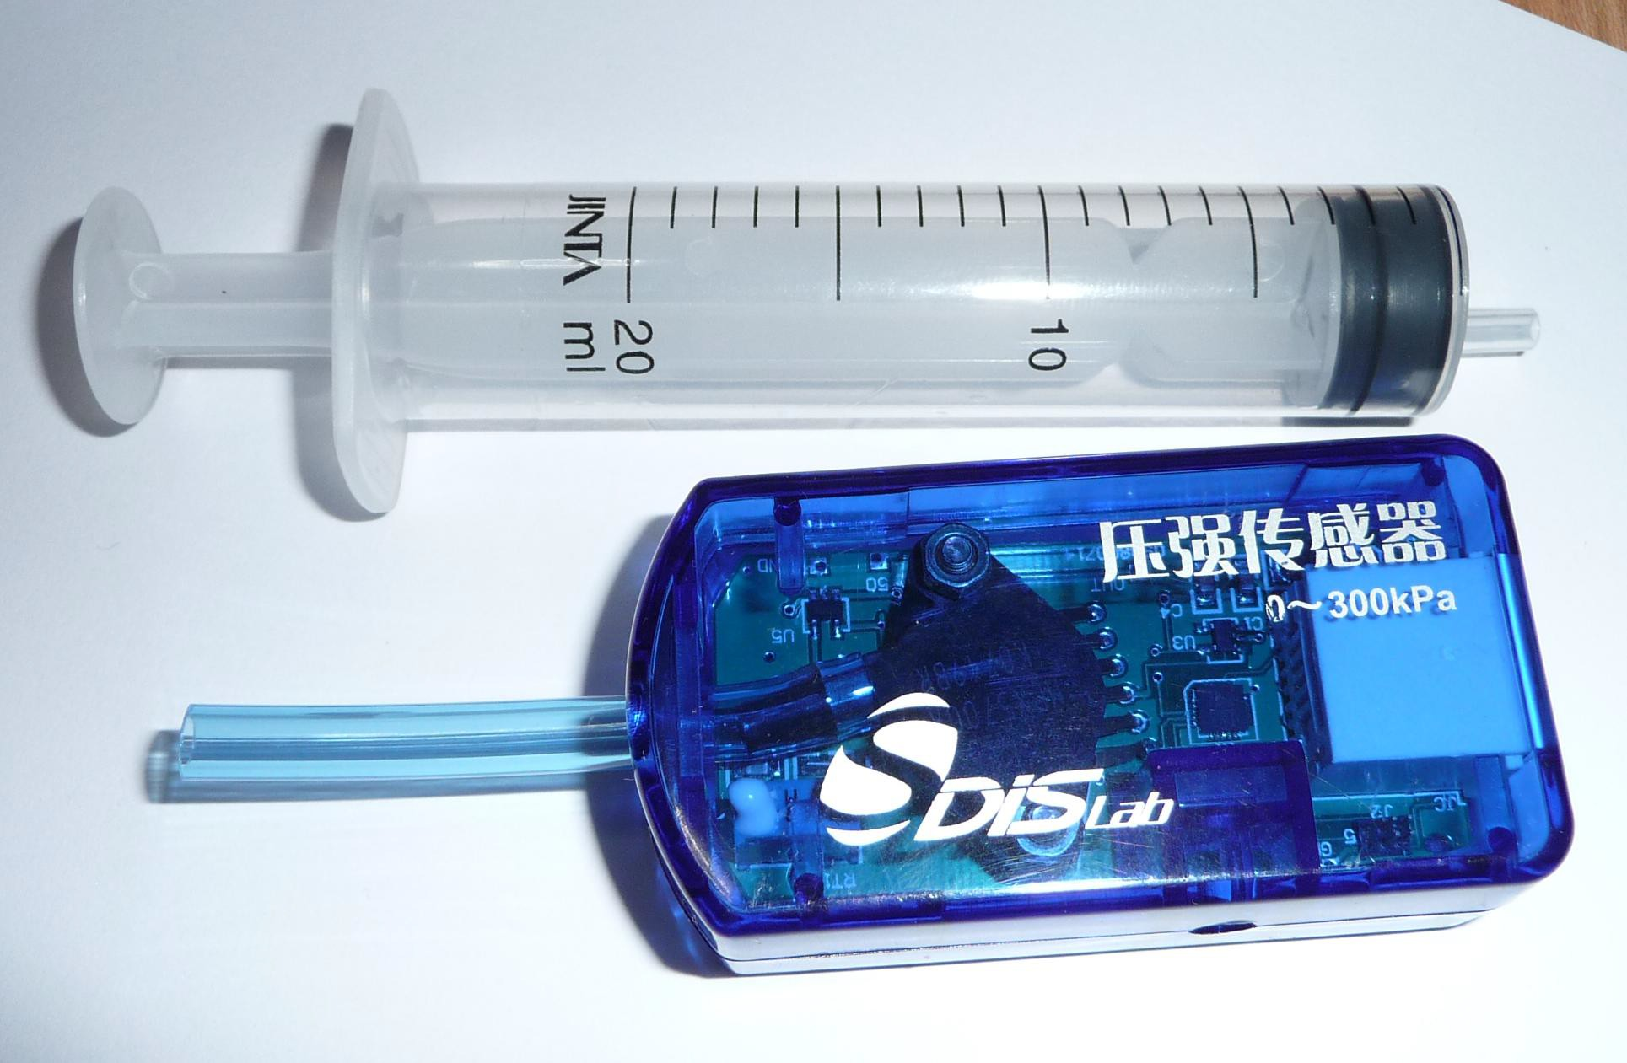
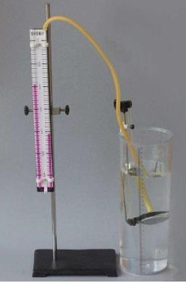
高中物理

Slide 8


























高中物理

Slide 9
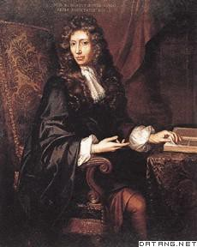
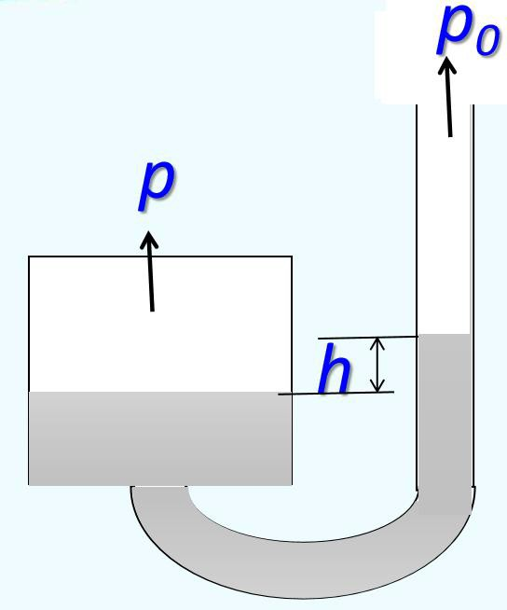
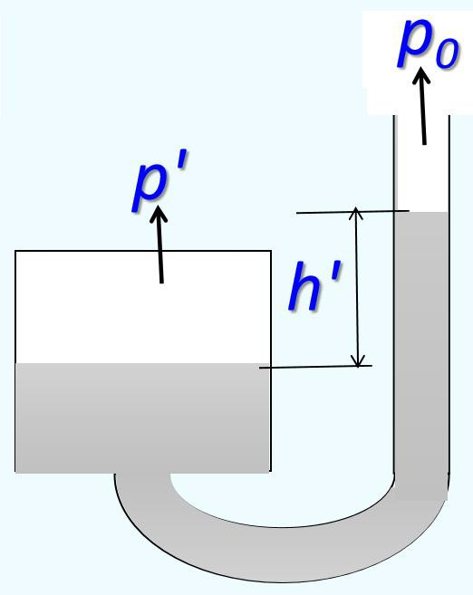



高中物理
p = p₀ + ρ_{Hg} gh
p' = p₀ + ρ_{Hg} gh'

Slide 10




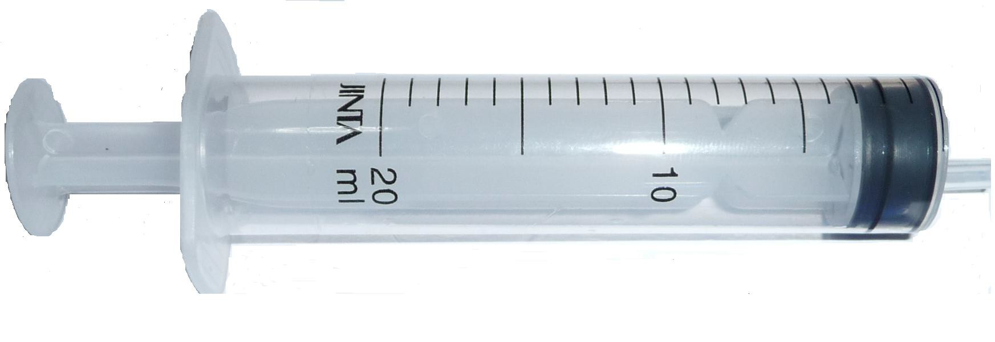
高中物理

Slide 11
次 数 | 1 | 2 | 3 | 4 | 5
压强（×10⁵Pa) | 3.0 | 2.5 | 2.0 | 1.5 | 1.0
体积(L) | 1.3 | 1.6 | 2.0 | 2.7 | 4.0

Slide 12
高中物理
p/10⁵ Pa
3
2
1
0
1
2
3
4
V/L

Slide 13

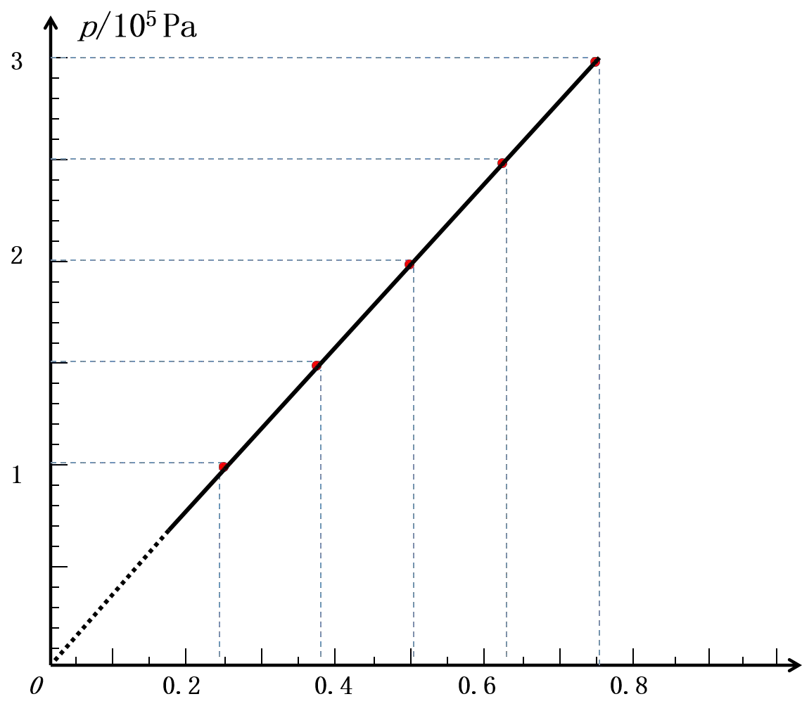
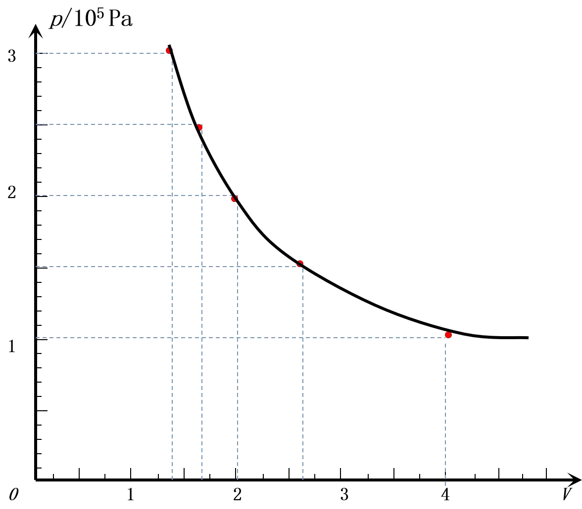


高中物理
V/L
(1/V )/(1/L)

Slide 14









高中物理

Slide 15



























高中物理

Slide 16
















高中物理
p
·
·
0
V

Slide 17

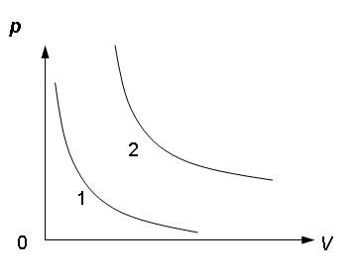












高中物理

Slide 18










高中物理
T
0
T
V
0
p

Slide 19
















高中物理
C

Slide 20
























高中物理

Slide 21

























































高中物理
p₁V₁ + np₂V₂ = p₁ 'V₁ + np₂ 'V₂
_{n =} ( p₁ − p₁ ')V₁
( p₂ '− p₂ )V₂

Slide 22
























高中物理

